Slide 1
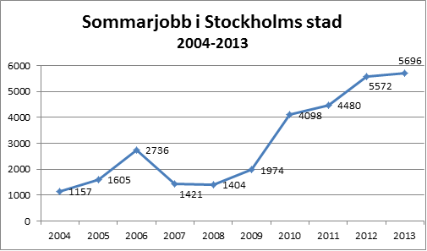
Erbjudna sommarjobb per år, under S respektive Alliansstyre

